Slide 1

O QUE É PHP?
PHP É UMA LINGUAGEM DE PROGRAMAÇÃO MULTIPARADIGMA, COM TIPAGEM DINÂMICA E FRACA, VOLTADA PARA O DESENVOLVIMENTO DE WEBSITES DINÂMICOS;

Slide 2
HISTÓRIA DO PHP
A LINGUAGEM SURGIU POR VOLTA DE 1994, COMO UM PACOTE DE PROGRAMAS CGI CRIADOS POR RASMUS LERDORF, COM O NOME PERSONAL HOME PAGE TOOLS, PARA SUBSTITUIR UM CONJUNTO DE SCRIPTS PERL QUE ELE USAVA NO DESENVOLVIMENTO DE SUA PÁGINA PESSOAL.

Slide 3
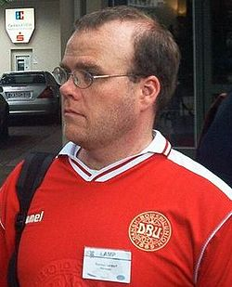
RASMUS LERDORF (DINAMARQUES)

Slide 4
CARACTERÍSTICAS
Trata-se de uma linguagem extremamente modularizada, o que a torna ideal para instalação e uso em servidores web.
É muito semelhante, em tipos de dados, sintaxe e mesmo funções, com a linguagem c e com a C++.
Pode ser, dependendo da configuração do servidor, embarcada no código html.
Case sensitive (difere maiúsculo de minúsculo).
Interpretada.

Slide 5
A PRINCIPAL CARACTERÍSTICA DESTA LINGUAGEM É:
VELOCIDADE, ROBUSTEZ;
SINTAXE SIMILAR À LINGUAGEM C/C++ E PERL;
PORTABILIDADE COM INDEPENDÊNCIA DE PLATAFORMA.

Slide 6
O QUE DA PRA FAZER COM PHP?
PHP é uma linguagem voltada para o desenvolvimento de websites dinâmicos;
Com PHP, podemos criar websites capazes de:
  Enviar e-mail utilizando serviços de e-mail (sendmail, postfix);
  Fazer diversas operações em banco de dados;
  Trabalhar com dados enviados por formulário;
  Trabalhar com cookies e sessões HTTP;

Slide 7
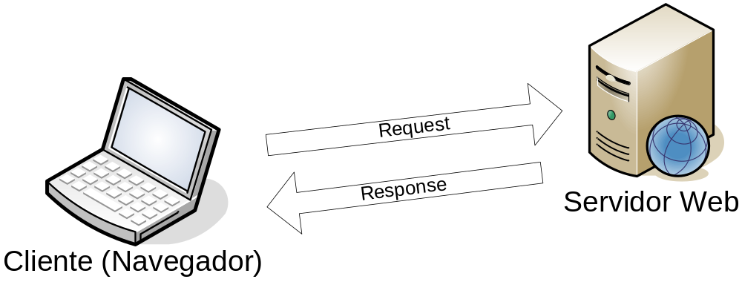
COMO A WEB FUNCIONA?

Slide 8
PHP – CONCEITO DE SISTEMAS DISTRIBUÍDOS

Slide 9
CLIENTE X SERVIDOR
Na web, como em qualquer arquitetura cliente x servidor, o funcionamento baseia-se em requisição de um cliente (internet explorer, firefox, safari, opera, etc.) A um servidor (apache, internet information service, glassfish, etc.) E resposta de um servidor a um cliente;
Quando há acesso a banco de dados, o servidor trabalha de forma diferenciada, pois a implementação de um servidor web é um serviço diferente à implementação de um servidor de banco de dados;

Slide 10
CLIENTE X SERVIDOR
NA WEB, O CLIENTE É O NAVEGADOR (FIREFOX, POR EXEMPLO). O NAVEGADOR FUNCIONA COMO UM INTERPRETADOR (COMPILADOR X INTERPRETADOR, LEMBRA A DIFERENÇA?);
O NAVEGADOR É CAPAZ DE INTERPRETAR APENAS HTML, JAVASCRIPT E CSS!
PHP É INTERPRETADO NO SERVIDOR E NÃO NO CLIENTE. O SERVIDOR ACIONA O INTERPRETADOR PHP, QUE FAZ AS OPERAÇÕES NECESSÁRIAS (ACESSO A BANCO DE DADOS, POR EXEMPLO), RETORNA UMA RESPOSTA AO SERVIDOR WEB;

Slide 11
CLIENTE X SERVIDOR
O SERVIDOR WEB INTERPRETA A RESPOSTA, TRANSFORMA A MESMA EM HTML E ENVIA AO CLIENTE;
O CLIENTE (NAVEGADOR) INTERPRETA O HTML E EXIBE NA TELA O RESULTADO DA INTERPRETAÇÃO.

Slide 12




CLIENTE X SERVIDOR
cadastrarUsuario.php
1
6
Aí, esse HTML eu sei que tu entende!
Ae, interpretei e virou esse HTML aí! Agora é contigo brother!
2
Aí véi, to com esse arquivo aqui, interpreta ele pra mim?
E aí MySQL, beleza? O Apache pediu pra eu interpretar um arquivo, daí eu preciso inserir um dados na tabela usuario. Toma aí os dados e insere, beleza?
5
3
4
Firmeza, ta inserido!

Slide 13
ONDE, QUANDO E POR QUE USAR PHP?
BOM, QUE PHP É UTILIZADO PARA DESENVOLVIMENTO DE WEBSITES DINÂMICOS NÓS JÁ SABEMOS, MAS ONDE, QUANDO E POR QUE USAR PHP?
PELA SUA FACILIDADE DE USO E DE APRENDIZAGEM, O USO DE PHP É CONSTANTE EM SITES SIMPLES, SENDO GERALMENTE A PORTA DE ENTRADA NO DESENVOLVIMENTO WEB PARA AUTO-DIDATAS;
O PROPÓSITO DO PHP É SER UTILIZADO PARA SITES E NÃO EM GRANDES E CONFIÁVEIS SISTEMAS WEB;

Slide 14
ONDE, QUANDO E POR QUE USAR PHP?
PHP É UMA RESPOSTA RÁPIDA PARA PROBLEMAS PEQUENOS;
NINGUÉM VAI USAR JAVA OU .NET PARA FAZER UM SITE DINÂMICO QUE ACESSA UM BANCO DE DADOS COM TRÊS TABELINHAS;
SE VOCÊ PRECISA DE MUITA VELOCIDADE, PODERÁ UTILIZAR UM DOS FRAMEWORKS MVC PARA PHP;

Slide 15
O QUE SÃO?
SÃO SISTEMAS COMPOSTOS POR DIVERSAS PARTES COOPERANTES QUE SÃO EXECUTADAS EM MÁQUINAS DIFERENTES INTERCONECTADAS POR UMA REDE.

Slide 16
INTRODUÇÃO A PROGRAMAÇÃO
DISTRIBUÍDA
TEM COMO OBJETIVO DESENVOLVER FERRAMENTAS PARA AQUISIÇÃO E ENVIO DE DADOS EM FONTES REMOTAS.
Dados (HTML,Arquivo de Imagens, XML, Dados Relacionais)
Aplicação Javascript

Slide 17
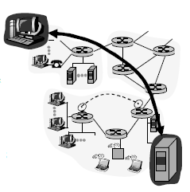
ESTRUTURA FÍSICA (DISTRIBUIDA)

Slide 18
O QUE FAZ UMA APLICAÇÃO DISTRIBUÍDA?
OBTÉM DADOS DE FONTES REMOTAS
PÁGINAS HTML, ARQUIVOS DE IMAGENS, DADOS RELACIONAIS E SEMIESTRUTURADOS (XML), ETC
ACESSA CONTINUAMENTE INFORMAÇÕES DE CONTEÚDO DINÂMICO.
COTAÇÃO DE AÇÕES, NOTÍCIAS, MONITORAMENTO REMOTO DE SISTEMAS
ENVIA DADOS PARA FONTES REMOTAS
SERVIDORES DE ARQUIVOS, COMPUTAÇÃO MASSIVAMENTE PARALELA.

Slide 19
O PROTOCOLO HTTP
(HYPERTEXT TRANSFER PROTOCOL) É O PROTOCOLO DE REDE UTILIZADO PARA ENTREGA VIRTUALMENTE DE TODOS OS ARQUIVOS E OUTROS DADOS SEJAM ELES ARQUIVOS HTML, ARQUIVOS DE IMAGENS, RESULTADOS DE CONSULTA A BANCO DE DADOS, ARQUIVO DE TEXTO, OU QUALQUER OUTRO TIPO DE RECURSO.

Slide 20
SISTEMA DE COMUNICAÇÃO
ARQUITETURA
Camadas
4
Aplicação
HTTP
3
TCP
Transporte
2
IP
Protocolo de Internet
1
REDE

Slide 21
TRANSAÇÕES HTTP
UMA TRANSAÇÃO CONSISTE EM:
ESTABELECIMENTO DA CONEXÃO;
REQUISIÇÃO (PELO CLIENTE);
RESPOSTA (PELO SERVIDOR);
FECHAMENTO DA CONEXÃO.

Slide 22
LINHA INICIAL DE REQUISIÇÃO
MÉTODO DE ENVIO DE DADOS
Linha de Requisição
Método | SP | URL | SP | Versão | CR LF
Cabeçalho : Parâmetro CR LF
Cabeçalho : Parâmetro CR LF
CRLF
Mensagem
]
Linhas de cabeçalho
Linhas em banco
Indica o fim do cabeçalho
URL – (User Resource Locator)

Slide 23
LINHA DE RESPOSTA (LINHA DE STATUS)
Linha de status
Versão | SP | Status | SP | Motivo | CR LF
Cabeçalho : Parâmetro CR LF
Cabeçalho : Parâmetro CR LF
CRLF
Corpo da Entidade (Mensagem)
Linhas de Cabeçalhos
Linha em branco
(HTML)

Slide 24
O CÓDIGO DE STATUS
1XX – INDICA UMA MENSAGEM DE INFORMAÇÃO APENAS.
2XX – INDICA OPERAÇÃO DE ALGUM TIPO BEM SUCEDIDA.
3XX – REDIRECIONA O CLIENTE PARA UMA OUTRA URL.
4XX – INDICA UM ERRO POR PARTE DO CLIENTE
5XX – INDICA UM ERRO POR PARTE DO SERVIDOR

Slide 25
CONCEITOS PARA UM CÓDIGO EM PHP
(PAGE HYPERTEXT PREPROCESSOR) - PÁGINA DE HIPERTEXTO PRÉ-PROCESSADA)
UM CÓDIGO ESCRITO NA LINGUAGEM PHP RODA
SEMPRE NO SERVIDOR NUNCA NO CLIENTE.
PHP- VEM A SER UM APLICATIVO QUE RODA COM A
LINGUAGEM SEMELHANTE AO “C”. EMBUTIDA NA
ESTRUTURA DE UM CÓDIGO EM HTML.

Slide 26
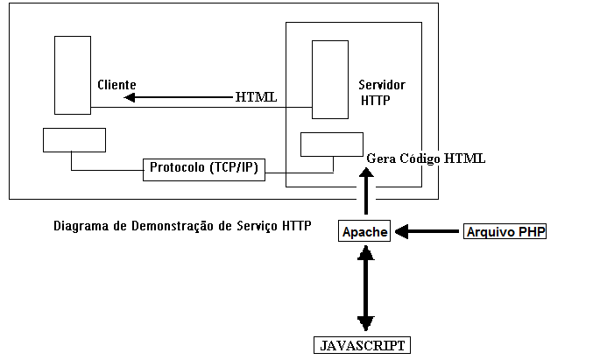
DIAGRAMA DE FUNCIONAMENTO (PÁGINA COM PHP - APACHE)
OBS : TODO PROGRAMA PHP TEM COMO SAÍDA UM CÓDIGO HTML.

Slide 27
PHP na Prática

Slide 28
TAGS
QUANTO UTILIZAMOS HTML, TUDO É TAG!
<html>
<head>
<title>Título da Página</title>
</head>
<body>
Texto da página.
</body>
</html>

Slide 29
TAGS
TEMOS TAG PARA O DOCUMENTO HTML, TAG PARA O TÍTULO DA PÁGINA...;
TEMOS TAG PARA COLOCAR NOSSO CÓDIGO PHP!
TODO O NOSSO CÓDIGO FICARA ENTRE AS TAGS DO PHP, QUE SÃO <?PHP ?>.
<html>
<head>
<title>Título da Página</title>
</head>
<body>
<?php
// Código PHP aqui!
?>
</body>
</html>

Slide 30
SINTAXE: ESCREVENDO NA TELA
SEMPRE COMEÇAMOS ESCREVENDO NOSSO OLÁ MUNDO DEFAULT, NÉ?!
PARA ESCREVERMOS NA TELA EM PHP UTILIZAMOS O SEGUINTE COMANDO:
  ECHO NO PHP É SEMELHANTE AO PRINT NO PYTHON.
<?php
echo "Olá mundo!";
?>

Slide 31
PRÁTICA
FAÇA UM ARQUIVO PHP QUE ESCREVA NA TELA “MEU PRIMEIRO EXEMPLO PHP”.
FAÇA UM PROGRAMA QUE ESCREVA NA TELA “MEU PRIMEIRO EXEMPLO PHP” EM NEGRITO.

Slide 32
VARIÁVEIS
VARIÁVEIS SÃO DEFINIDAS UTILIZANDO UM CIFRÃO ($);
EM PHP, VARIÁVEIS POSSUEM TIPAGEM DINÂMICA E FRACA;
TIPAGEM DINÂMICA SIGNIFICA QUE UMA VARIÁVEL ASSUME UM TIPO DE ACORDO COM O VALOR QUE LHE É ATRIBUÍDO;
TIPAGEM FRACA SIGNIFICA QUE VOCÊ PODE TRABALHAR DE FORMA LIVRE COM AS VARIÁVEIS;

Slide 33
VARIÁVEIS
A variável n1 é do tipo inteiro.
$n1 = 10;
$n2 = "5";
$n3 = $n1 + $n2;
A variável n2 é do tipo string.
Qual o tipo da variável n3?

Slide 34
UTILIZANDO CONTROLE DE FLUXO
PARA CONTROLE DE DECISÃO TEMOS O IF... ELSE IF... ELSE E O SWITCH... CASE;
PARA CONTROLE DE REPETIÇÃO, TEMOS O FOR, O FOREACH, O WHILE E O DO... WHILE;

Slide 35
IF
if($numero < 20){
echo "$numero é menor que 20";
} else {
echo "$numero é maior que 20";
}
if(“condição”){
<faz alguma coisa quando “condição” é verdadeira>
} else {
<faz alguma coisa quando “condição” é falsa>
}

Slide 36
SWITCH
Você pode usar strings!
ATENÇÃO!
switch($nome){
case "José":
echo "Olá senhor José!";
break;
case "Maria":
echo "Olá senhora Maria!";
break;
default:
echo "Olá $nome!";
}

Slide 37
WHILE
while($numero < 200){
$numero++;
}
while(“condição”){
<faz alguma coisa enquanto “condição” for verdadeira>
}

Slide 38
DO... WHILE
do{
$numero++;
} while($numero < 200);
do {
<faz “alguma coisa” e verifica se “condição” é verdadeira.
Em seguida, repete alguma coisa enquanto
“condição” for verdadeira>
} while(‘condição’);

Slide 39
FOR
for($i = 1; $i <= 80; $i++){
echo "$i<br />";
}
for(posição inicial, “condição”, passo){
<faz alguma coisa enquanto “condição” for verdadeira.
}

Slide 40
FOREACH
Veremos o foreach mais adiante;

Slide 41
PRÁTICA
Desenvolva um algoritmo que leia um número x e imprima na tela todos os ímpares entre 1 e x.

Slide 42
Estruturas de Dados em PHP

Slide 43
ESTRUTURAS DE DADOS
PHP suporta apenas uma estrutura de dados: o array/vetor;
Mas não se engane com o array do PHP;
O array do PHP consegue ser a implementação de praticamente todas as estruturas de dados: vetor, matriz, lista, pilha, fila, tabela hash, etc.;

Slide 44
ARRAY
Arrays possuem alocação 100% dinâmica;
Arrays podem possuir índices numéricos (inteiros), alfanuméricos e alfabéticos (strings) ou mesmo objetos personalizados – Arrays associativos;
Arrays podem ser acessado apenas utilizando funções, simulando listas, pilhas ou filas;

Slide 45
ARRAY
Declarando um array.
$vetor = array(1, 2, 3);
foreach($vetor as $numero){
echo "$numero<br />";
}
foreach(array as variavel){
<acessa cada elemento de array unicamente,
armazenando seu conteúdo temporariamente
em variavel>
}

Slide 46
ARRAY
$vetor = array(1, 2, 3);
$tamanho = sizeof($vetor);
for($i = 0; $i < $tamanho; $i++){
echo "$vetor[$i]";
}

Slide 47
Trabalhando com Formulários

Slide 48
FORMULÁRIOS
Criar um formulário que simula o sistema de venda de uma loja de esportes;
O formulário enviará os dados via requisição POST para a página PHP pedido.php;
Esta página processará a requisição e enviará uma resposta.

Slide 49
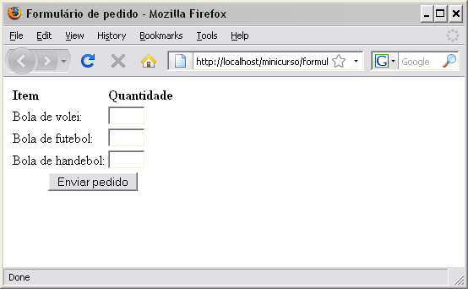
FORMULÁRIOS

Slide 50
FORMULÁRIOS
Os dados enviados em um formulário são armazenados em um array! (:
Você pode acessar facilmente estes dados através deste array;
Existem três arrays especiais capazes de tratar estes dados enviados por formulários: $_GET (para requisições do tipo GET), $_POST (para requisições do tipo POST) e $_REQUEST (para ambos os tipos de requisição);

Slide 51
FORMULÁRIOS
Primeiramente, escreveremos em nossa página uma mensagem informando que o pedido foi processado;
Depois pegaremos as quantidades informadas em nosso array $_POST (lembre-se que fizemos uma requisição do tipo POST);
Declararemos uma variável para representar o custo de cada uma das bolas;
Multiplicaremos o valor da quantidade de cada bola pelo seu respectivo preço;
Mostraremos na tela o valor total de cada item e o valor total da compra.

Slide 52
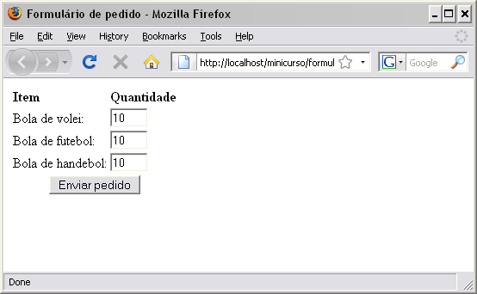
FORMULÁRIOS

Slide 53
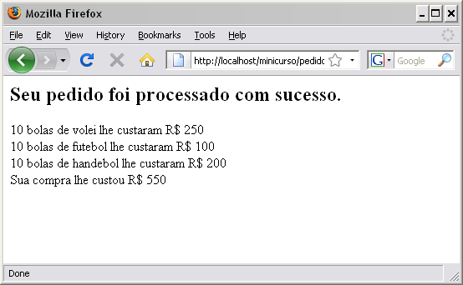
FORMULÁRIOS

Slide 54
FORMULÁRIOS
<?php
echo "<h2>Seu pedido foi processado com sucesso.</h2>";
$BvQtd = $_POST['BvQtd'];
$BfQtd = $_POST['BfQtd'];
$BhQtd = $_POST['BhQtd'];
$PRECOBV = 25;
$PRECOBV = 10;
$PRECOBH = 20);
$valorBV = $BvQtd * $PRECOBV;
$valorBF = $BfQtd * $PRECOBF;
$valorBH = $BhQtd * $PRECOBH;
$valorTotal = $valorBV + $valorBF + $valorBH;
echo "$BvQtd bolas de volei lhe custaram R$ $valorBV<br />";
echo "$BfQtd bolas de futebol lhe custaram R$ $valorBF<br />";
echo "$BhQtd bolas de handebol lhe custaram R$ $valorBH<br />";
echo "Sua compra lhe custou R$ $valorTotal<br />";
?>

Slide 55
FORMULÁRIOS
Vamos utilizar controle de fluxo para determinar que se um item não foi preenchido ou foi preenchido com valor 0, este item não deverá aparecer na página PHP que processa o formulário;

Slide 56
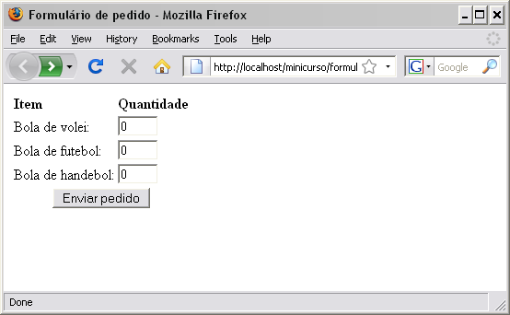
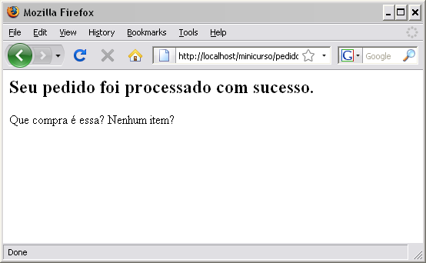
FORMULÁRIOS

Slide 57

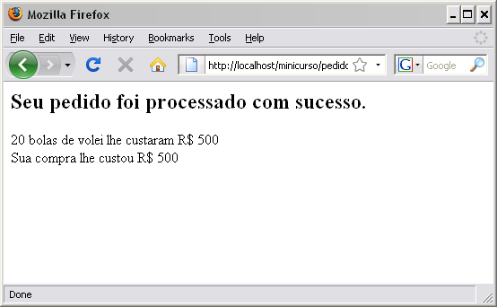
FORMULÁRIOS

Slide 58
Funções

Slide 59
FUNÇÕES
Definir funções em PHP é simples;
A palavra chave que define funções é bem sugestiva: function;
A sintaxe é bem declarativa.

Slide 60
FUNÇÕES
function escreverNaTela($texto){
echo $texto;
}
function maiorValor($n1, $n2){
if($n1 > $n2){
return $n1;
} else {
return $n2;
}
}

Slide 61
VALOR PADRÃO PARA ARGUMENTOS
É possível definir uma valor padrão para um ou mais argumentos de uma função;
function contar($limite = 100){
for($i = 0; $i < $limite; $i++){
echo "$i<br />";
}
}

Slide 62
VALOR OU REFERÊNCIA?
Assim como C++ e C# e ao contrário de C e Java, PHP possui passagem de parâmetros por referências;
A forma de fazer é praticamente igual à forma feita em C++ (se for feito como se faz em C++ funciona, porém há uma outra forma de fazer);
Utiliza-se o & na declaração da função;
O & também pode ser utilizado no momento em que você chama a função;
Para gerar um código melhor, é aconselhável usar o & na assinatura da função.

Slide 63
VALOR OU REFERÊNCIA?
function setarComDez(&$val){
$val = 10;
}
function setarComVinte($val){
$val = 20;
}
setarComDez($x);
setarComVinte(&$y);
Warning: Call-time pass-by-reference has been deprecated;

Slide 64
PRÁTICA
Defina uma função que receba uma variável e um valor. Essa função deverá configurar esta variável com este valor sem retornar valor algum.

Slide 65
Acessando Banco de Dados MySQL

Slide 66
PHP & MYSQL
PHP e MySQL formam uma dupla extremamente famosa da internet;
Acessar um banco de dados MySQL utilizando PHP não é difícil;
Utilizamos uma função que abre uma conexão com um servidor e a partir deste momento podemos lidar facilmente com esta conexão, inserindo, atualizando, apagando ou obtendo dados do banco.

Slide 67
PHP & MYSQL
Vamos conhecer as funções do PHP para trabalhar com MySQL, sem entrar em detalhes sobre os scripts utilizados para acessar o banco de dados.

Slide 68
BIBLIOTECAS
Trabalharemos com a biblioteca mysql utilizada por padrão com o PHP;
O ideal seria utilizarmos a biblioteca mysqli (MySQL Improved), porém ela trabalha com objetos, e não conheceremos orientação a objetos aqui;
Esta biblioteca para conexões possui melhor desempenho e maior segurança;
O importante é o conceito sobre a conexão, sabendo como funciona conexão com banco de dados usando PHP e MySQL usando a biblioteca mysql, você facilmente migra para a biblioteca mysqli.

Slide 69
CONECTANDO-SE AO BANCO DE DADOS
Para conectar-se ao banco de dados, utilizamos a função mysql_connect;
Porta onde se conectará no servidor.
Senha do usuário.
$conexao = mysql_connect
("localhost", "php", "php", "minicurso", 3306);
Servidor ao qual estamos nos conectando.
Senha do usuário.
Usuário utilizado para obter conexão.

Slide 70
TESTANDO A CONEXÃO
A função mysql_connect retorna um identificador ou false;
Através de um if conseguimos descobrir se estamos conectados ao banco de dados!
if($conexao){
echo "Eba, conectei no banco!";
} else {
echo “Ops, deu erro!";
}

Slide 71
PRÁTICA
Crie uma função que retorne uma conexão com o banco de dados. Determine valores padrões para todos os atributos, tornando-os opcionais.

Slide 72
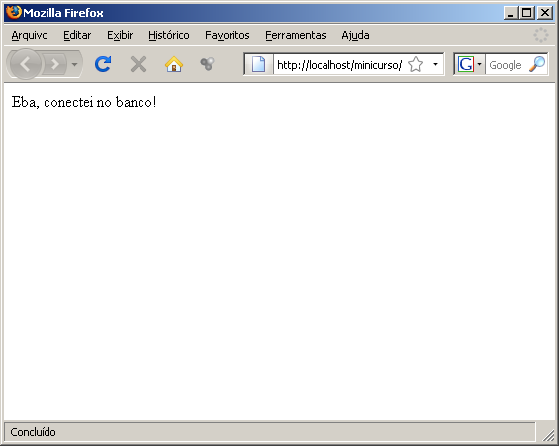
TESTANDO A CONEXÃO

Slide 73
ESQUEMA DO BANCO DE DADOS
clientes
compras
(1, 1)
(0, n)
(0, n)
(1, 1)
produtos

Slide 74
O QUE FAREMOS?
Teremos dois clientes inseridos no banco de dados: Maria e José;
Teremos dois produtos inseridos no banco de dados: Camisa e Tênis;
Criaremos um pequeno site capaz de realizar compras! (:

Slide 75
DO QUE PRECISAMOS?
Precisamos de um select box que possua todos os clientes;
Precisamos de um select box que possua todos os produtos;
Precisamos de um campo de entrada para que a quantidade desejada seja informada;

Slide 76
DO QUE PRECISAMOS?
Para colocar todos os clientes em um select box, precisamos de pegá-los no banco de dados antes;
Para colocar todos os produtos em um select box, precisamos de pegá-los no banco de dados antes;

Slide 77
RECUPERANDO DADOS DO BANCO
Para recuperarmos dados de um banco de dados utilizando SQL, executamos a função mysql_query();
Vamos usá-la duas vezes para selecionar nossos clientes e nossos produtos;
$rsClientes = mysql_query("SELECT * FROM clientes");
$rsProdutos = mysql_query("SELECT * FROM produtos");

Slide 78
TRABALHANDO COM ROWSETS
Quando executamos uma consulta que nos retorna algum dado do banco, a biblioteca mysql nos provê um rowset (conjunto de linhas, traduzindo);
Para pegarmos uma linha deste conjunto, utilizamos a função mysql_fetch_assoc, passando o rowset como parâmetro;
Como nosso rowset possui vários valores de retorno, devemos então utilizar um while para percorrer todo o rowset, linha a linha.
Vamos colocar todos os nossos clientes em um array;
Faremos a mesma coisa com produtos;

Slide 79
TRABALHANDO COM ROWSETS
$clientes = array();
$i = 0;
while($cliente = mysql_fetch_assoc($rsClientes)){
$clientes[$i] = $cliente;
$i++;
}
$produtos = array();
$i = 0;
while($produto = mysql_fetch_assoc($rsProdutos)){
$produtos[$i] = $produto;
$i++;
}

Slide 80
MISTURANDO PHP COM HTML
Criaremos nosso select box e utilizaremos o foreach para colocar todos os elementos no nosso select box;

Slide 81
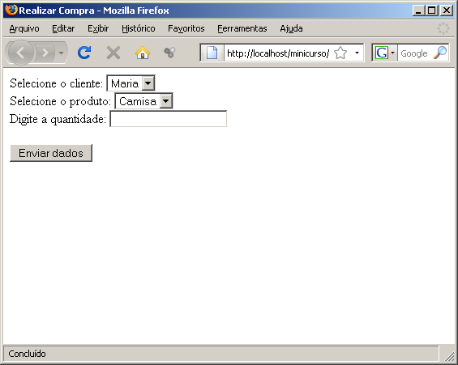
MISTURANDO PHP COM HTML

Slide 82
INSERINDO A COMPRA
Agora é fácil!
Precisamos apenas inserir a compra no banco de dados;
Vamos obter as informações do formulário e então vamos inserir a compra no banco de dados!

Slide 83
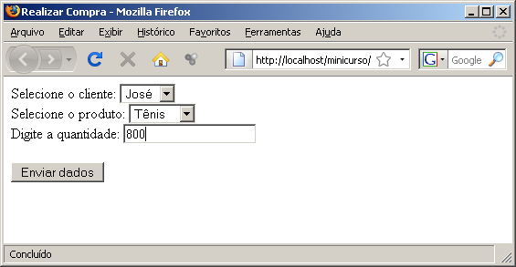
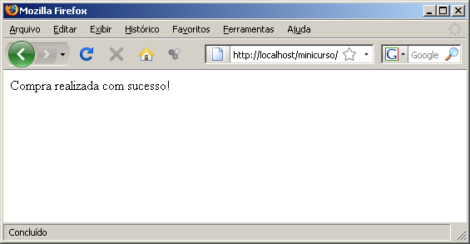
INSERINDO A COMPRA

